Slide 1


Klasifikacija histopatoloških snimaka dijelova limfnih čvorova pomoću strojnog učenja
DIPLOMSKI RAD BR. 2016
Domagoj Pluščec
MENTOR: DOC.DR.SC. Marko čupić
Zagreb, 10.7.2019.

Slide 2
Sadržaj
Histopatološke slike
Skup podataka
Usporedba načina učenja
Usporedba transformacija za proširivanje skupa podataka
Rezultati
Zaključak
Korišteni modeli

Slide 3
Histopatološke slike
Histopatologija
Tehnika snimanja čitavog preparata (WSI)
Camelyon16 natjecanje

Slide 4
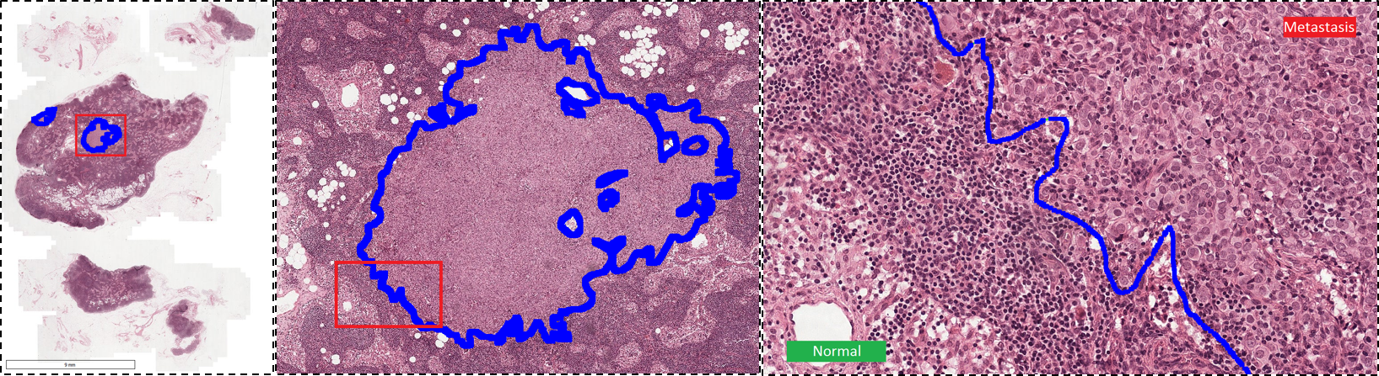
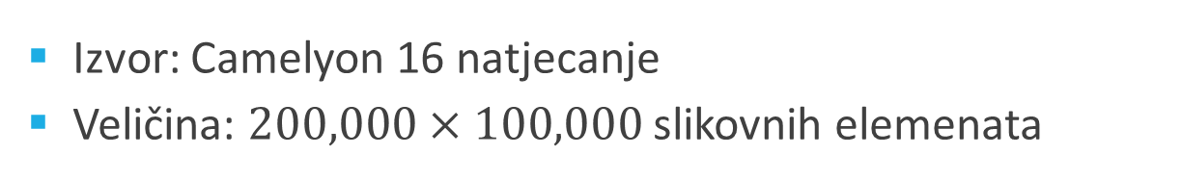
Primjer
Izvor: Camelyon 16 natjecanje
Veličina: $200,000×100,000$slikovnih elemenata

Slide 5
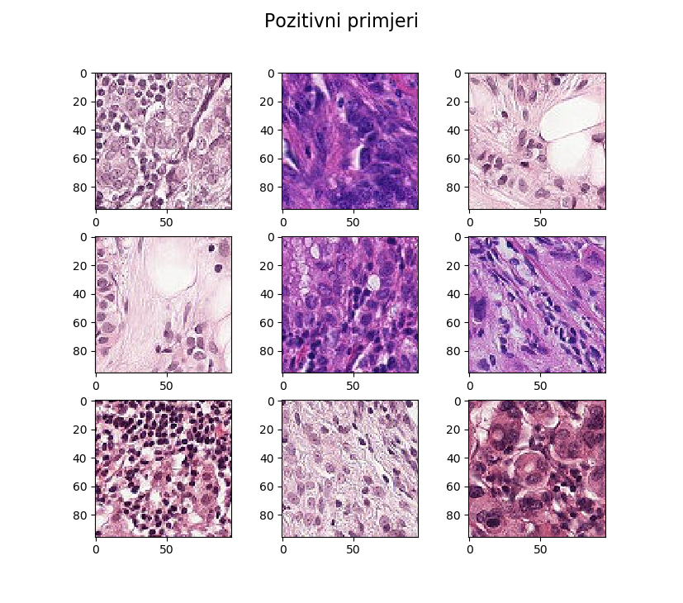
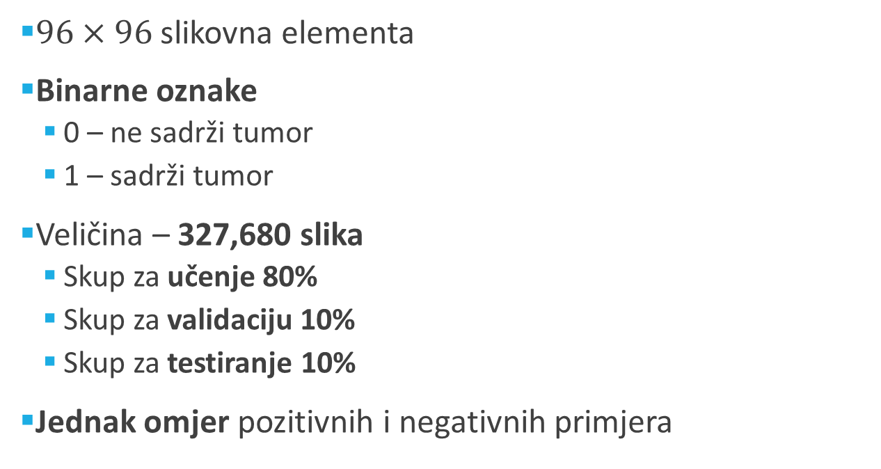
Skup podataka - PatchCamelyon
$96×96$ slikovna elementa
Binarne oznake
0 – ne sadrži tumor
1 – sadrži tumor
Veličina – 327,680 slika
Skup za učenje 80%
Skup za validaciju 10%
Skup za testiranje 10%
Jednak omjer pozitivnih i negativnih primjera

Slide 6
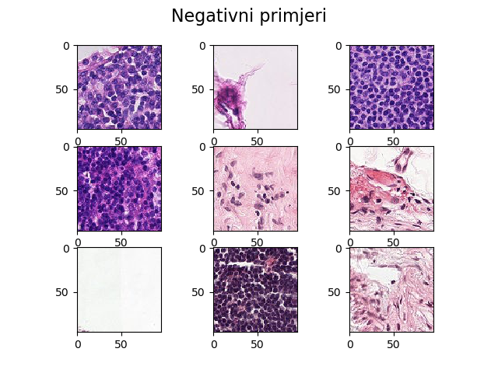
PCam - negativni primjeri

Slide 7
PCam - pozitivni primjeri

Slide 8
Zadatak klasifikacije
Binarna klasifikacija
Slika -> {0, 1}
Odabir pristupa → modeli dubokog učenja

Slide 9
Korišteni modeli
Naziv modela | Broj parametara | Broj slojeva s aktivacijskom funkcijom
AlexNet | 57,877,824 | 8
ResNet18 | 11,186,645 | 18
DenseNet121 | 6,954,881 | 121
Inception-v3 | 27,161,264 | 98

Slide 10
Eksperimenti 1/2
Usporedba korištenih modela
Korištenje različitih stopa učenja
Analiza utjecaja učenja prijenosom značajki
Učenje nakon nasumične inicijalizacije - (He et al, 2015.)
Učenje prijenosom značajki i mijenjanje svih slojeva
Učenje prijenosom značajki i mijenjanje zadnjeg sloja
Prijenos značajki sa skupa podataka ImageNet

Slide 11
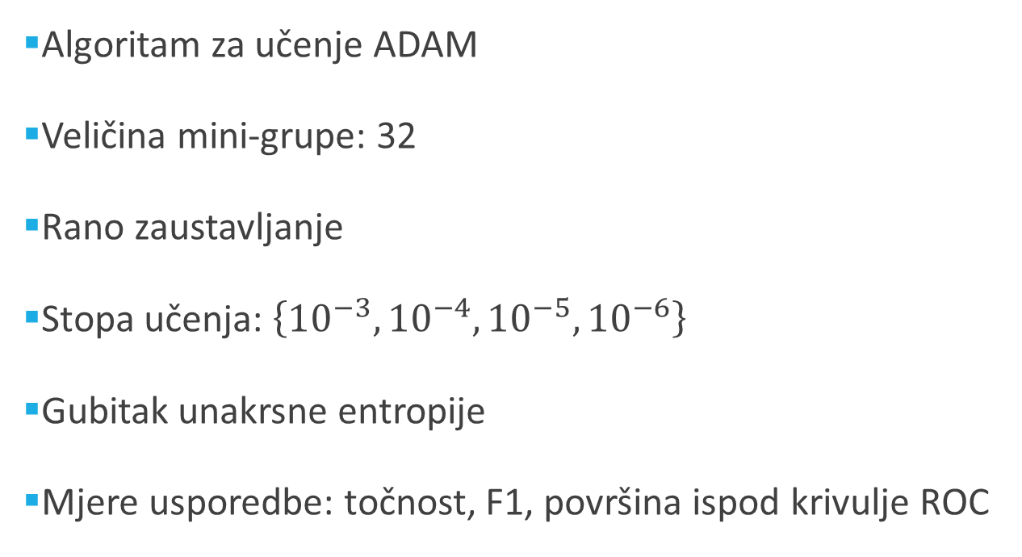
Dodatne napomene
Algoritam za učenje ADAM
Veličina mini-grupe: 32
Rano zaustavljanje
Stopa učenja: $\left\{{10}^{−3}, {10}^{−4}, {10}^{−5}, {10}^{−6}\right\}$
Gubitak unakrsne entropije
Mjere usporedbe: točnost, F1, površina ispod krivulje ROC

Slide 12
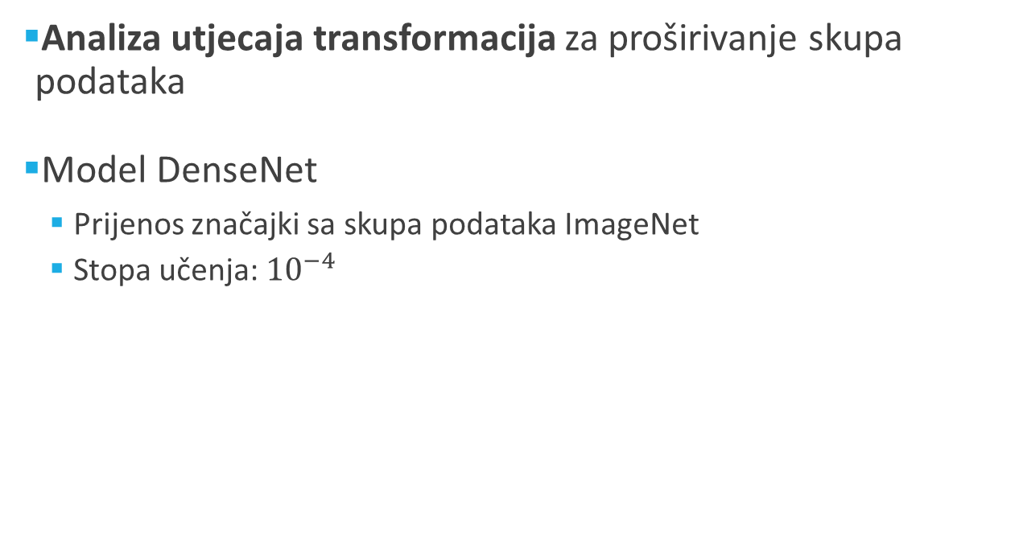
Eksperimenti 2/2
Analiza utjecaja transformacija za proširivanje skupa podataka
Model DenseNet
Prijenos značajki sa skupa podataka ImageNet
Stopa učenja: ${10}^{−4}$

Slide 13
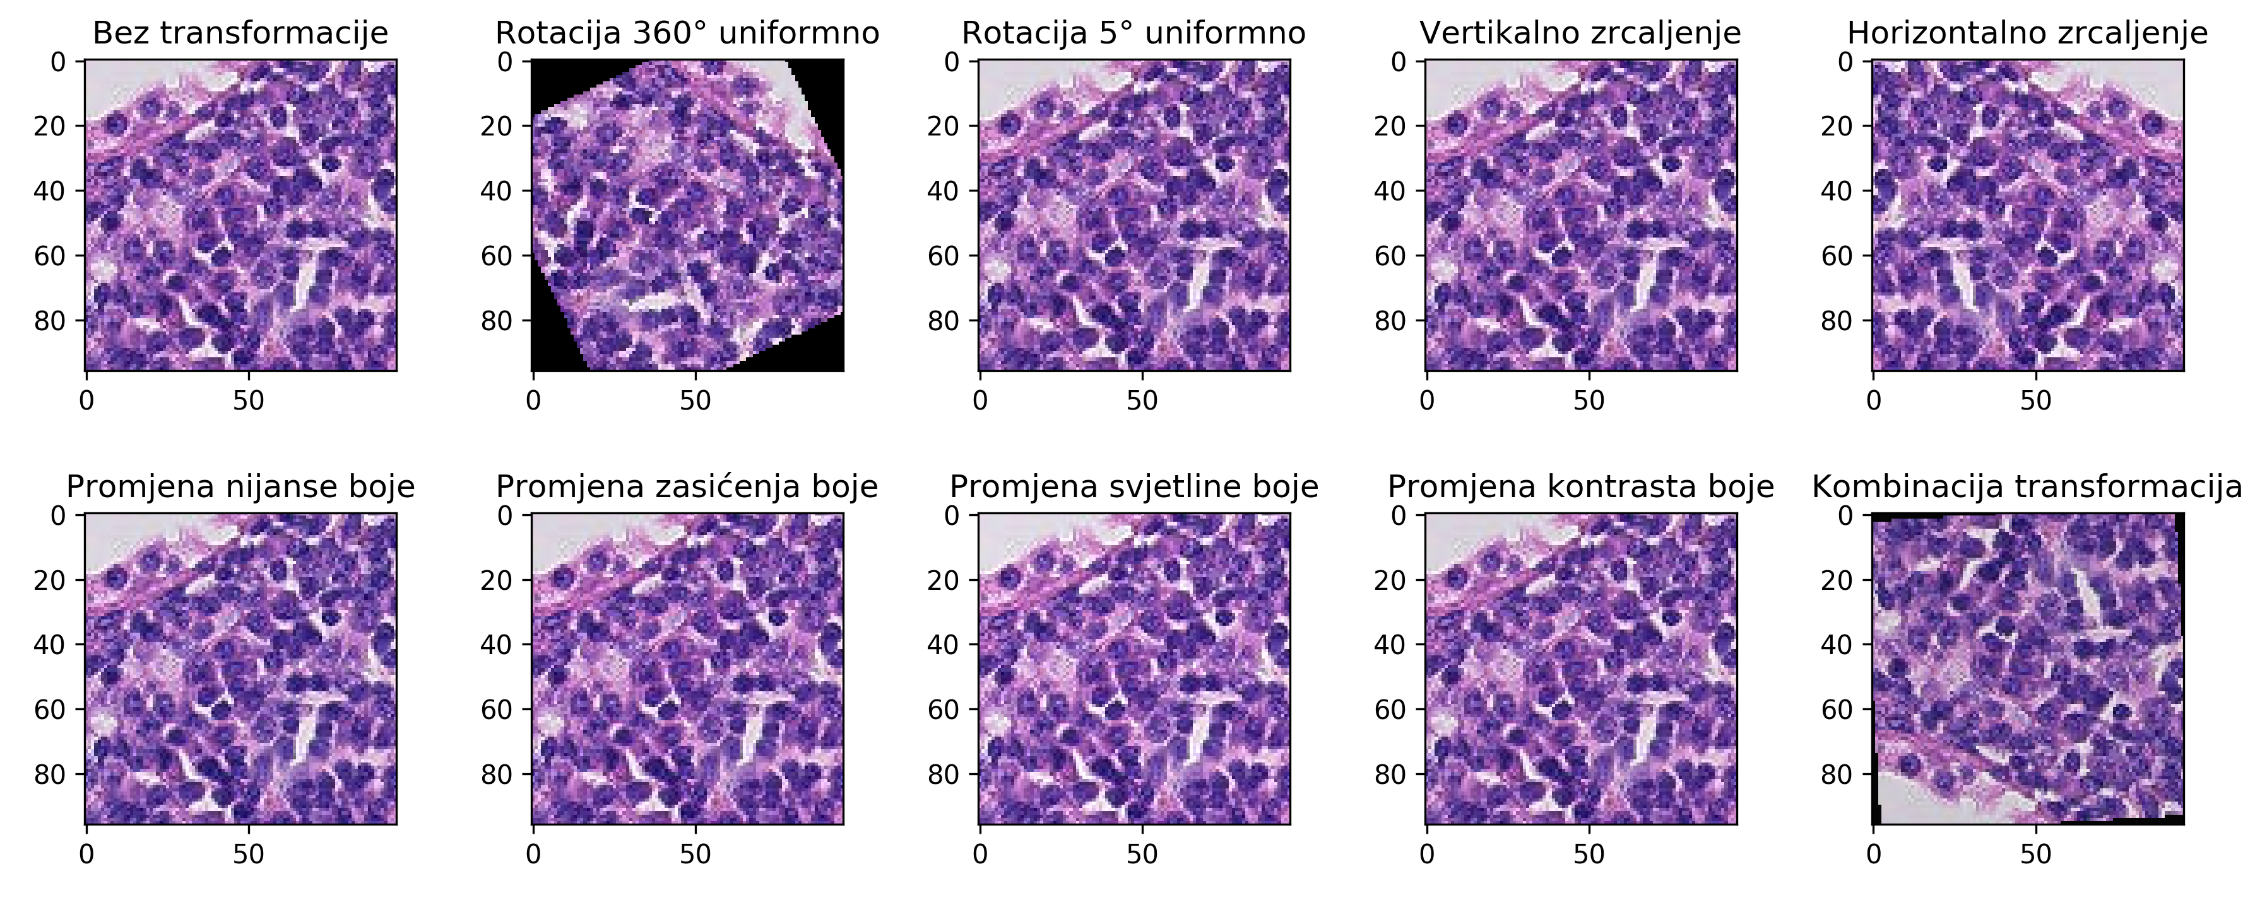
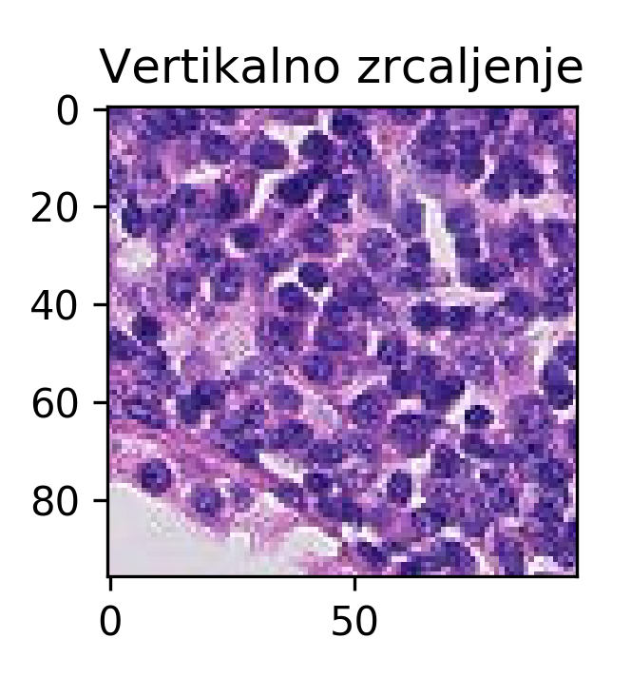
Transformacije
Rotacija [-180°, 180°] uniformno
Rotacija [-5°, 5°] uniformno

Slide 14
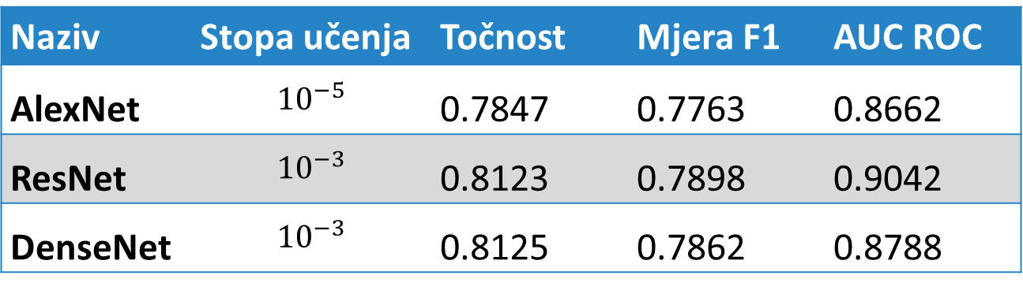
Rezultati – učenje nakon nasumične inicijalizacije (1)
Naziv | Stopa učenja | Točnost | Mjera F1 | AUC ROC
AlexNet | $${10}^{−5}$$ | 0.7847 | 0.7763 | 0.8662
ResNet | $${10}^{−3}$$ | 0.8123 | 0.7898 | 0.9042
DenseNet | $${10}^{−3}$$ | 0.8125 | 0.7862 | 0.8788

Slide 15
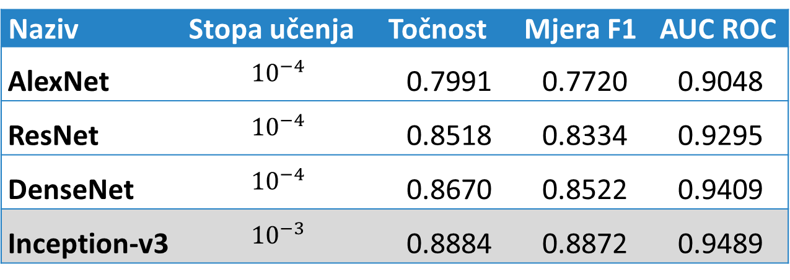
Rezultati – učenje prijenosom značajki – svi slojevi (2)
Naziv | Stopa učenja | Točnost | Mjera F1 | AUC ROC
AlexNet | $${10}^{−4}$$ | 0.7991 | 0.7720 | 0.9048
ResNet | $${10}^{−4}$$ | 0.8518 | 0.8334 | 0.9295
DenseNet | $${10}^{−4}$$ | 0.8670 | 0.8522 | 0.9409
Inception-v3 | $${10}^{−3}$$ | 0.8884 | 0.8872 | 0.9489

Slide 16
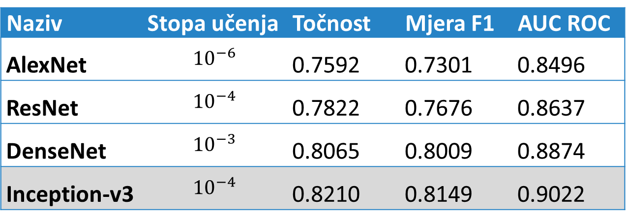
Rezultati – učenje prijenosom značajki – zadnji sloj (3)
Naziv | Stopa učenja | Točnost | Mjera F1 | AUC ROC
AlexNet | $${10}^{−6}$$ | 0.7592 | 0.7301 | 0.8496
ResNet | $${10}^{−4}$$ | 0.7822 | 0.7676 | 0.8637
DenseNet | $${10}^{−3}$$ | 0.8065 | 0.8009 | 0.8874
Inception-v3 | $${10}^{−4}$$ | 0.8210 | 0.8149 | 0.9022

Slide 17
Rezultati – usporedba načina učenja
Naziv modela | AUC ROC (1) | AUC ROC (2) | AUC ROC (3)
AlexNet | 0.8662 | 0.9048 | 0.8496
ResNet | 0.9042 | 0.9295 | 0.8637
DenseNet | 0.8788 | 0.9409 | 0.8874
Inception-v3 | - | 0.9489 | 0.9022
(1) učenje nakon nasumične inicijalizacije
(2) prijenos značajki - svi slojevi
(3) prijenos značajki - zadnji sloj

Slide 18
Rezultati - transformacije
Transformacija | Točnost | Mjera F1 | AUC ROC
Bez transformacija | 0.8670 | 0.8522 | 0.9409
Rotacija slike [-180°, 180°] | 0.8447 | 0.8266 | 0.9110
Rotacija slike [-5°, 5°] | 0.8719 | 0.8619 | 0.9407
Vertikalno zrcaljenje | 0.8881 | 0.8816 | 0.9563
Horizontalno zrcaljenje | 0.8766 | 0.8701 | 0.9419
Promjena nijanse | 0.8704 | 0.8577 | 0.9473
Promjena zasićenja | 0.8566 | 0.8425 | 0.9271
Promjena svjetline | 0.8669 | 0.8549 | 0.9346
Promjena kontrasta | 0.8714 | 0.8637 | 0.9425
Kombinacija | 0.8867 | 0.8798 | 0.9589

Slide 19
Zaključak 1/2
Uspoređeni su različiti modeli za klasifikaciju histopatoloških snimaka limfnih čvorova
AlexNet, ResNet, DenseNet, Inception-v3
Učenje prijenosom značajki sa skupa podataka ImageNet i učenje čitavog modela se pokazalo najbolje
Model s najboljim rezultatima Inception-v3
Ispitan je utjecaj transformacija za proširivanje skupa podataka
Najbolji rezultat: vertikalno zrcaljenje, kombinacija transformacija
Negativan rezultat: promjena zasićenja, velika rotacija

Slide 20
Zaključak 2/2
Nastavak rada
Vrednovanje modela na snimkama snimanim metodom WSI
Istraživanje primjene metoda interpretabilnosti

Slide 21
Literatura 1/2
D. Komura i S. Ishikawa, "Machine Learning Methods for Histopathological Image Analysis", Computational and Structural Biotechnology Journal, vol. 16, pp. 34-42, 2018.
G. Litjens et al., "A survey on deep learning in medical image analysis", Medical Image Analysis, vol. 42, pp. 60-88, 2017.
B. Sahiner et al., "Deep learning in medical imaging and radiation therapy", Medical Physics, vol. 46, no. 1, pp. e1-e36, 2018.
G. Litjens et al., "1399 H&E-stained sentinel lymph node sections of breast cancer patients: the CAMELYON dataset", GigaScience, vol. 7, no. 6, 2018.
B. Veeling, J. Linmans, J. Winkens, T. Cohen i M. Welling, "Rotation Equivariant CNNs for Digital Pathology", Medical Image Computing and Computer Assisted Intervention – MICCAI 2018, pp. 210-218, 2018.
B. Ehteshami Bejnordi et al., "Diagnostic Assessment of Deep Learning Algorithms for Detection of Lymph Node Metastases in Women with Breast Cancer", JAMA - Journal of the American Medical Association, vol. 318, no. 22, pp. 2199-2210, 2017.
K. He, X. Zhang, S. Ren i J. Sun, "Deep Residual Learning for Image Recognition", 2016 IEEE Conference on Computer Vision and Pattern Recognition (CVPR), pp. 770-778, 2016.
M. Gurcan, L. Boucheron, A. Can, A. Madabhushi, N. Rajpoot and B. Yener, "Histopathological Image Analysis: A Review", IEEE Reviews in Biomedical Engineering, vol. 2, pp. 147-171, 2009.
A. Krizhevsky, I. Sutskever, G. E. Hinton, "Imagenet classification with deep convolutional neural networks", Advances in neural information processing systems, pp. 1097-1105, 2012
A. Krizhevsky, "One weird trick for parallelizing convolutional neural networks", 2014.
S. Shalev-Shwartz, S. Ben-David, Understanding machine learning. Cambridge: Cambridge University Press, 2014.
N. Tajbakhsh et al., "Convolutional Neural Networks for Medical Image Analysis: Full Training or Fine Tuning?", IEEE Transactions on Medical Imaging, vol. 35, no. 5, pp. 1299-1312, 2016.
A. Zhang, Z. Lipton, M. Li, A. Smola, "Dive into Deep Learning". University of California, Berkley, 2019.

Slide 22
Literatura 2/2
D. Masters i C. Luschi, "Revisiting Small Batch Training for Deep Neural Networks", 2018.
T. Fawcett, "An introduction to ROC analysis", Pattern Recognition Letters, vol. 27, no. 8, pp. 861-874, 2006.
K. He, X. Zhang, S. Ren i J. Sun, "Delving Deep into Rectifiers: Surpassing Human-Level Performance on ImageNet Classification", 2015 IEEE International Conference on Computer Vision (ICCV), 2015.
L. Pantanowitz, "Digital images and the future of digital pathology", Journal of Pathology Informatics, vol. 1, no. 1, p. 15, 2010.
J. Kim, J. Hong i H. Park, "Prospects of deep learning for medical imaging", Precision and Future Medicine, vol. 2, no. 2, pp. 37-52, 2018.
G. Huang, Z. Liu, L. Maaten i K. Weinberger, "Densely Connected Convolutional Networks", 2017 IEEE Conference on Computer Vision and Pattern Recognition (CVPR), pp. 2261-2269, 2017.
E. Deniz, A. Şengür, Z. Kadiroğlu, Y. Guo, V. Bajaj and Ü. Budak, "Transfer learning based histopathologic image classification for breast cancer detection", Health Information Science and Systems, vol. 6, no. 1, pp. 1-7, 2018.
P. Bandi et al., "From Detection of Individual Metastases to Classification of Lymph Node Status at the Patient Level: The CAMELYON17 Challenge", IEEE Transactions on Medical Imaging, vol. 38, no. 2, pp. 550-560, 2019.
O. Russakovsky et al., "ImageNet Large Scale Visual Recognition Challenge", International Journal of Computer Vision, vol. 115, no. 3, pp. 211-252, 2015.
Y. Lecun, L. Bottou, Y. Bengio i P. Haffner, "Gradient-based learning applied to document recognition", Proceedings of the IEEE, vol. 86, no. 11, pp. 2278-2324, 1998.
X. Zhang, J. Zou, K. He i J. Sun, "Accelerating Very Deep Convolutional Networks for Classification and Detection", IEEE Transactions on Pattern Analysis and Machine Intelligence, vol. 38, no. 10, pp. 1943-1955, 2016.
C. Szegedy et al., "Going deeper with convolutions", 2015 IEEE Conference on Computer Vision and Pattern Recognition (CVPR), 2015.
S. Ioffe, C. Szegedy, „Batch Normalization: Accelerating Deep Network Training by Reducing Internal Covariate Shift“, 2015,
C. Szegedy, V. Vanhoucke, S. Ioffe, J. Shlens and Z. Wojna, "Rethinking the Inception Architecture for Computer Vision," 2016 IEEE Conference on Computer Vision and Pattern Recognition (CVPR), Las Vegas, NV, 2016, pp. 2818-2826.

Slide 23

Hvala
Domagoj Pluščec
DIPLOMSKI RAD BR. 2016
MENTOR: DOC.DR.SC. Marko čupić
Zagreb, 3.7.2019.

Slide 24
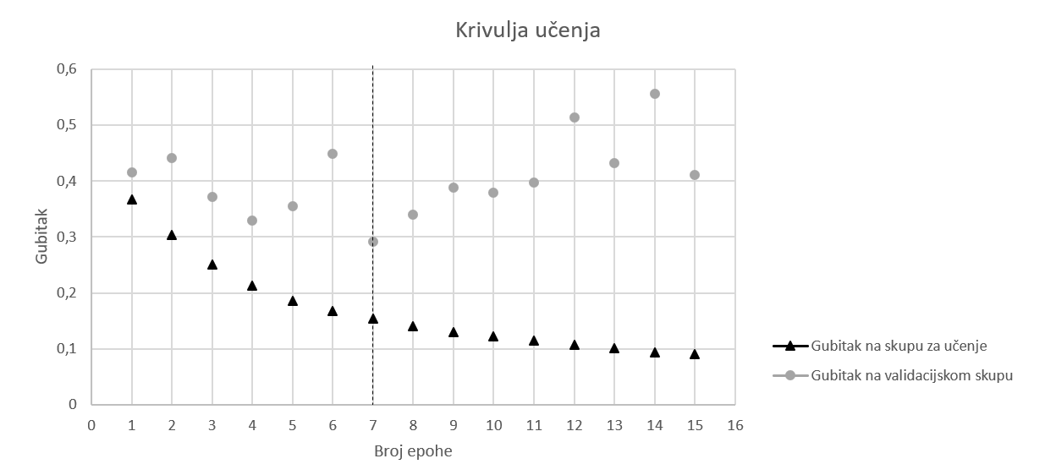
Krivulja učenja

Slide 25
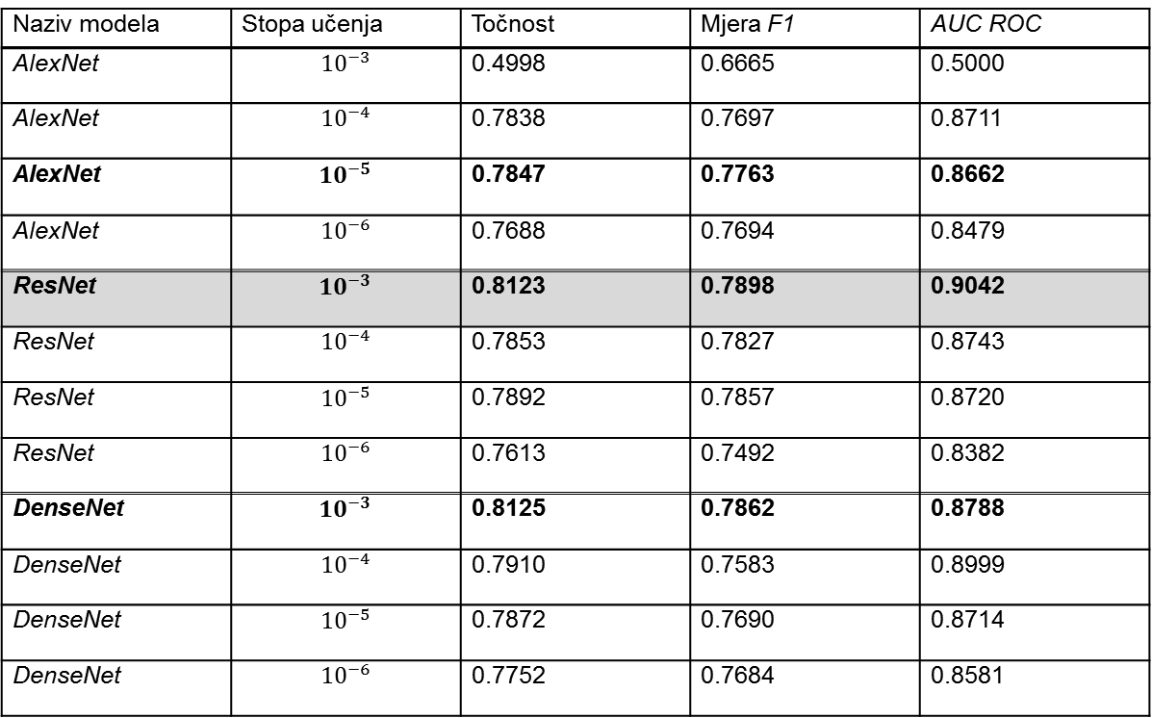
Rezultati modela učenih ispočetka s različitom stopom učenja
Naziv modela | Stopa učenja | Točnost | Mjera F1 | AUC ROC
AlexNet | $${10}^{−3}$$ | 0.4998 | 0.6665 | 0.5000
AlexNet | $${10}^{−4}$$ | 0.7838 | 0.7697 | 0.8711
AlexNet | $${10}^{−5}$$ | 0.7847 | 0.7763 | 0.8662
AlexNet | $${10}^{−6}$$ | 0.7688 | 0.7694 | 0.8479
ResNet | $${10}^{−3}$$ | 0.8123 | 0.7898 | 0.9042
ResNet | $${10}^{−4}$$ | 0.7853 | 0.7827 | 0.8743
ResNet | $${10}^{−5}$$ | 0.7892 | 0.7857 | 0.8720
ResNet | $${10}^{−6}$$ | 0.7613 | 0.7492 | 0.8382
DenseNet | $${10}^{−3}$$ | 0.8125 | 0.7862 | 0.8788
DenseNet | $${10}^{−4}$$ | 0.7910 | 0.7583 | 0.8999
DenseNet | $${10}^{−5}$$ | 0.7872 | 0.7690 | 0.8714
DenseNet | $${10}^{−6}$$ | 0.7752 | 0.7684 | 0.8581

Slide 26
Rezultati modela inicijaliziranih prijenosom značajki sa skupa podataka ImageNet. Prilikom učenja svi parametri su prilagođavani.

Slide 27
Rezultati modela inicijaliziranih prijenosom značajki sa skupa podataka ImageNet. Prilikom učenja samo zadnji potpuno povezani slojevi su prilagođavani.

Slide 28
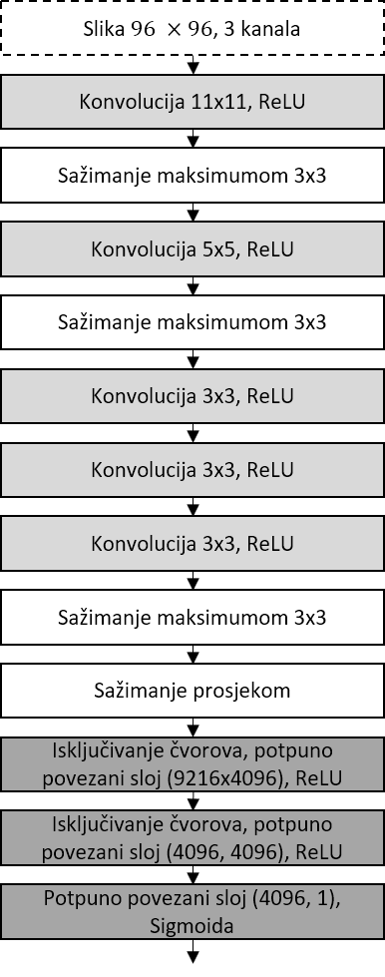
AlexNet

Slide 29
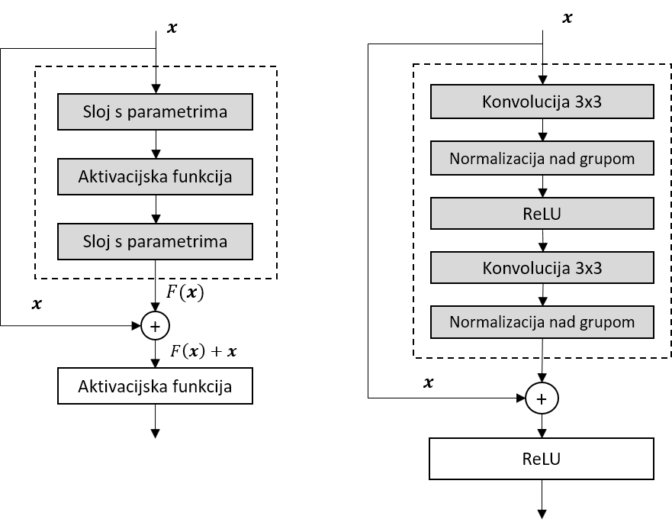
ResNet – rezidualni blok

Slide 30
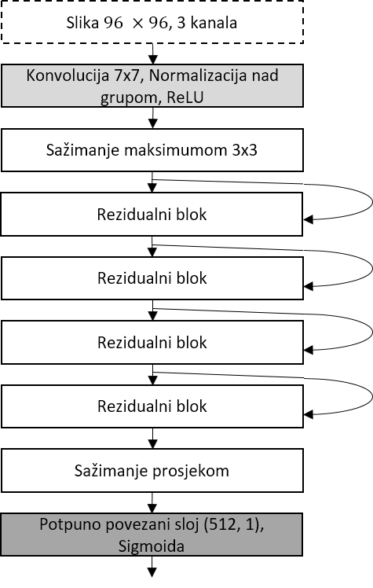
ResNet

Slide 31
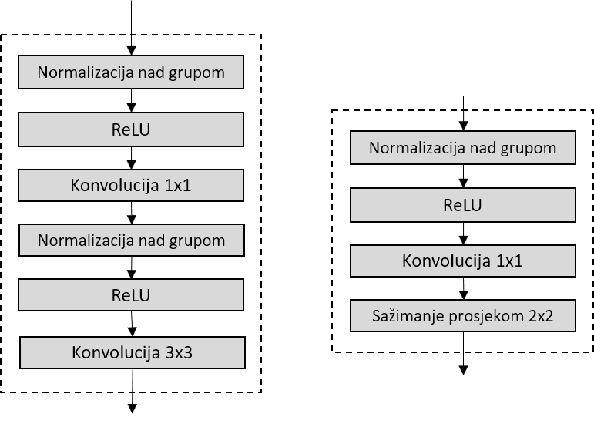
DenseNet - slojevi
Gusto povezani sloj
Prijelazni sloj

Slide 32
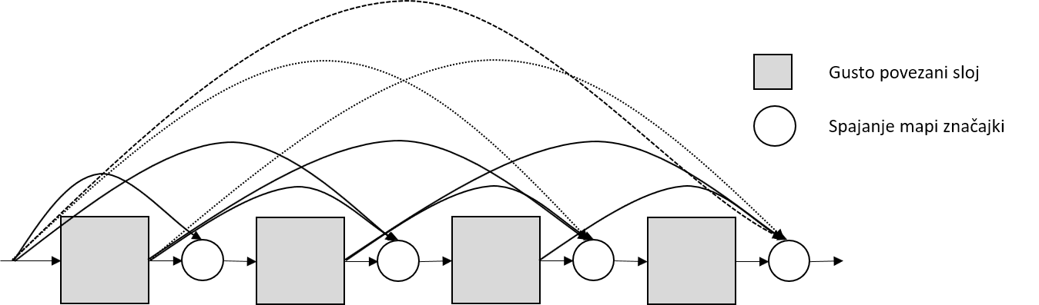
DenseNet - blokovi

Slide 33
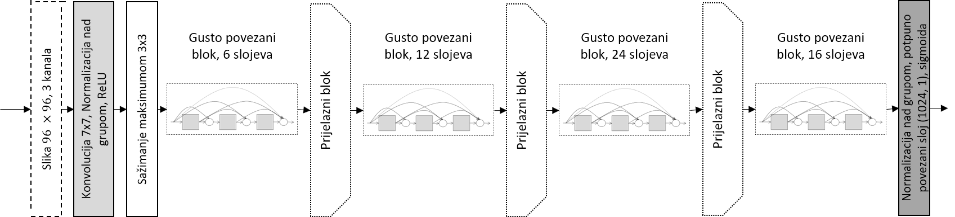
DenseNet

Slide 34
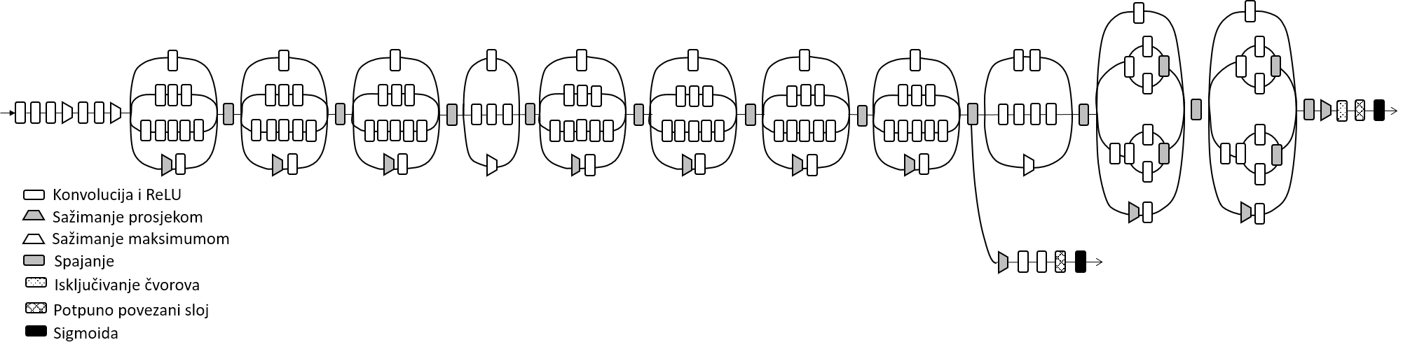
Inception-v3

Slide 35
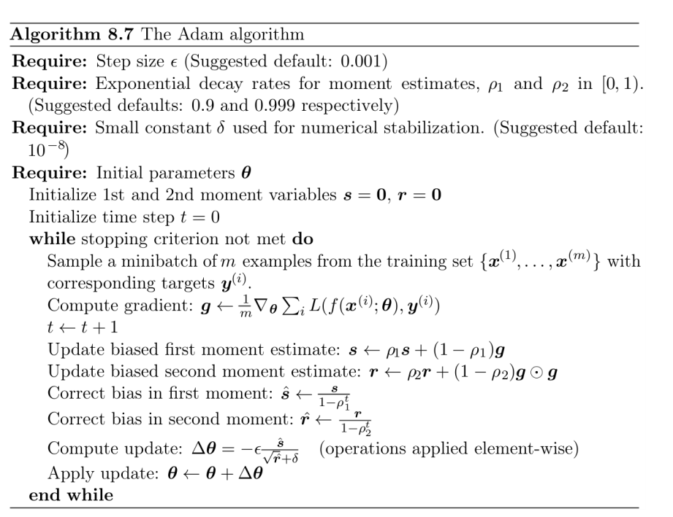
Algoritam Adam
Predmet Duboko učenje, FER

Slide 36

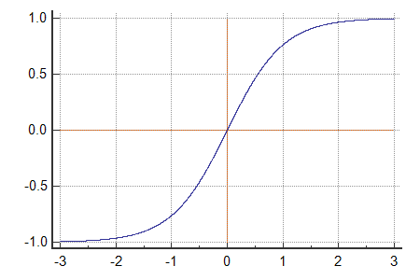

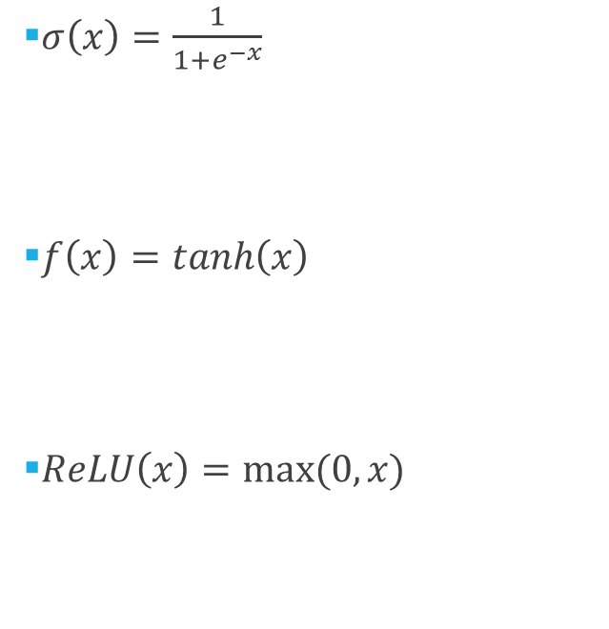
Aktivacijske funkcije
$σ\left(x\right)=\frac{1}{1+e^{−x}}$
$f\left(x\right)=\tanh\left(x\right)$
$ReLU\left(x\right)=max⁡(0,x)$

Slide 37
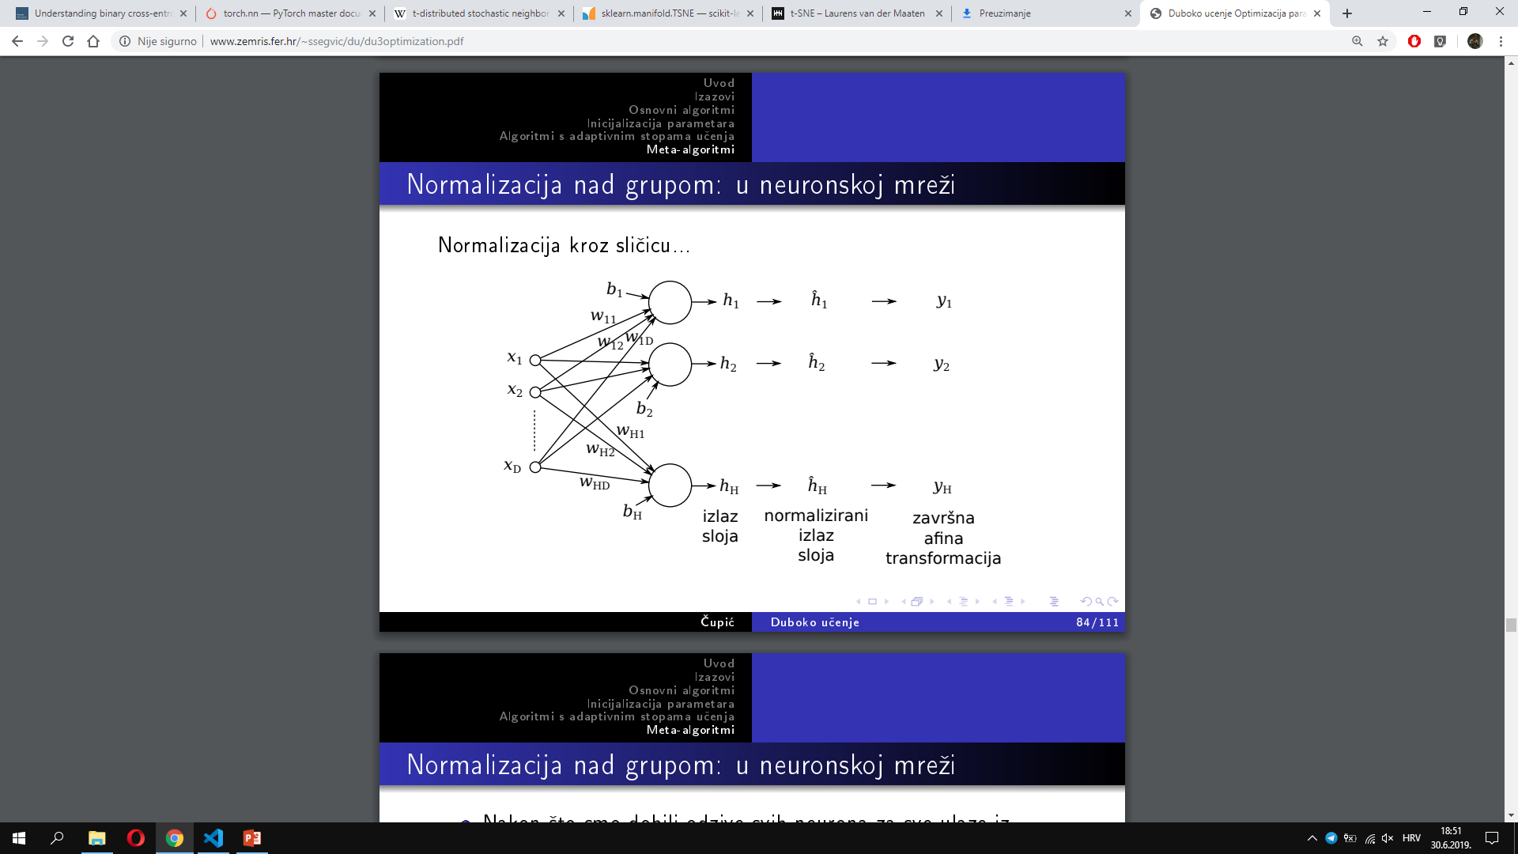
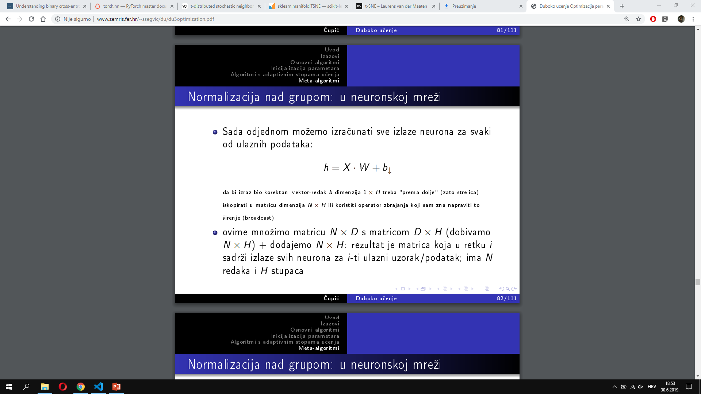
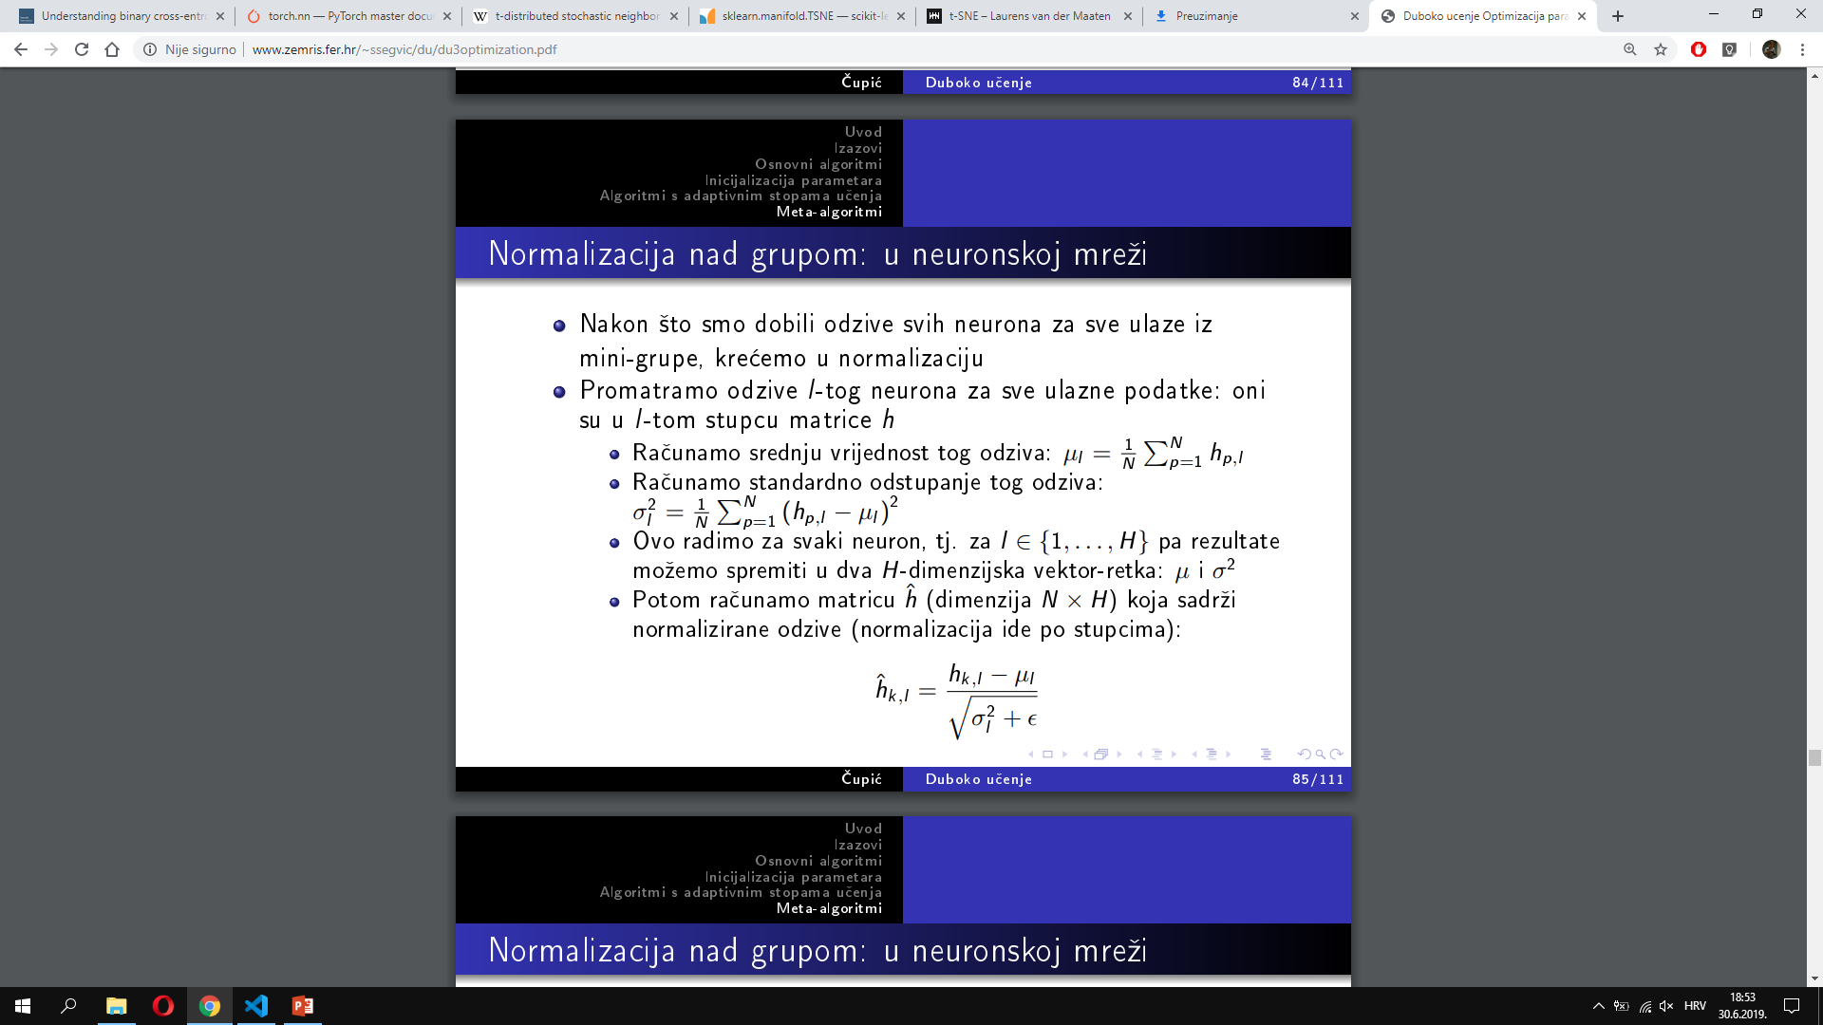
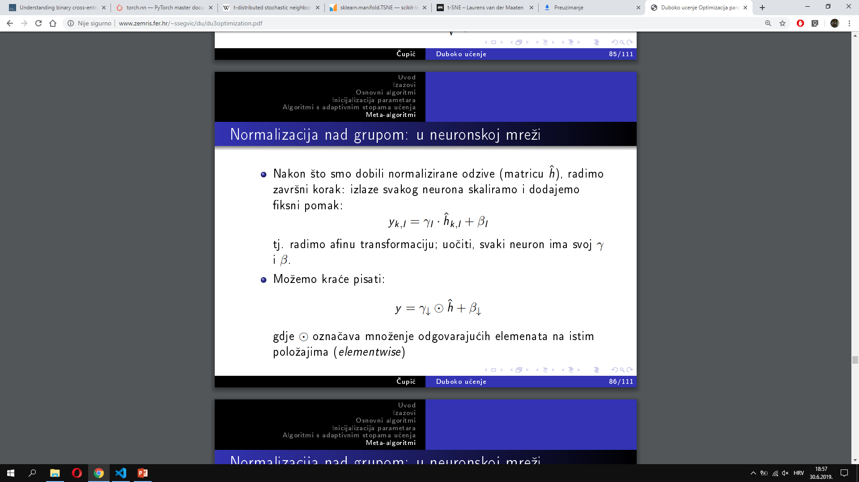

Normalizacija nad grupom
Predmet Duboko učenje, FER

Slide 38
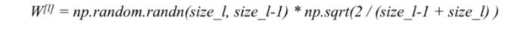
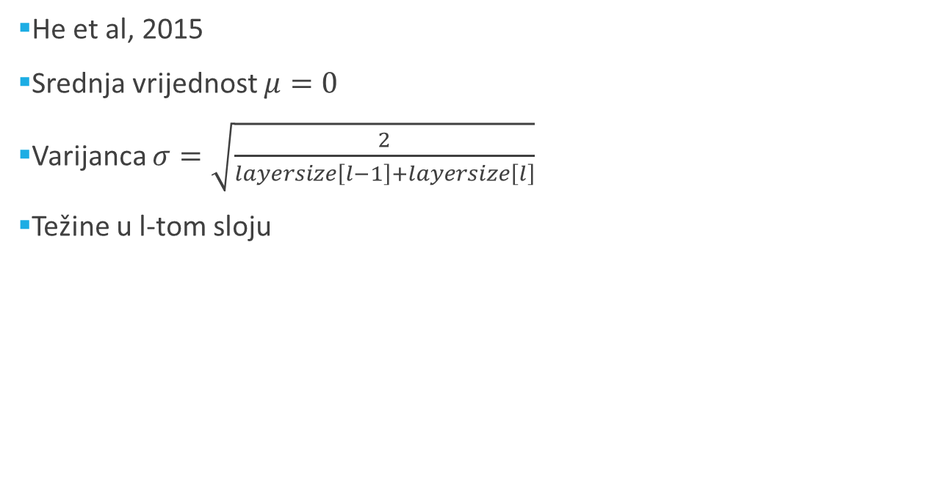
He inicijalizacija
He et al, 2015
Srednja vrijednost $μ=0$
Varijanca $σ=\sqrt{\frac{2}{layersize\left[l−1\right]+layersize\left[l\right]}}$
Težine u l-tom sloju

